Slide 1


6. poglavlje
MARKETING U OBRAZOVANJU ODRASLIH

Slide 2
TEME
Marketing i marketinški miks za obrazovne institucije
Korištenje digitalnih alata u marketinškoj promidžbi obrazovnih proizvoda

Slide 3
ISHODI UČENJA
Nakon 6. poglavlja moći ćete:
Shvatiti važnost marketinga u obrazovnom sektoru
Shvatiti marketinški miks (proizvod, cijena, promocija, mjesto, ljudi) i moći koristiti ovaj alat u obrazovnoj ustanovi
Otkriti i definirati tržišni segment obrazovnog proizvoda, poput obrazovnog tečaja

Slide 4
ISHODI UČENJA
Nakon 6. poglavlja moći ćete:
Dizajnirati i razviti obrazovni proizvod i odrediti njegove značajke u skladu s potrebama ciljnog tržišnog segmenta
Upotrijebiti digitalne alate (npr. grafički alat Canva, društvene mreže) za marketinšku promociju obrazovnog proizvoda

Slide 5
MARKETINŠKIMIKS
PROIZVOD
OSOBE
CIJENA
MJESTO
PROMOCIJA

Slide 6
PROIZVOD
PROIZVOD se odnosi na obrazovne proizvode koje nudi obrazovna ustanova. Odluke o proizvodima uključuju sve značajke vašeg obrazovnog proizvoda, na primjer, obrazovni tečaj.
Kupci moraju razumjeti značajke, prednosti i pogodnosti u kojima mogu uživati kupujući vaš obrazovni proizvod. Razmišljajući o proizvodu, uzmite u obzir ključne potrebe i želje kupaca.

Slide 7
CIJENA
CIJENA se odnosi na strategiju određivanja cijena vaših obrazovnih proizvoda i na to kako će utjecati na kupce. Odluke o cijenama ne uključuju samo prodajnu cijenu, već i popuste, načine plaćanja, uvjete kreditiranja itd.
Pri određivanju strategije cijena presudno je uzeti u obzir svoj položaj na trenutnom tržištu. Primjerice, ako se obrazovna ustanova oglašava kao visokokvalitetni pružatelj usluga, cijena proizvoda bi to trebala odražavati.

Slide 8
PROMOCIJA
PROMOCIJA se odnosi na aktivnosti koje obrazovnu ustanovu potrošačima čine poznatijom. Uključuje stavke poput oglašavanja i aktivnosti odnosa s javnošću.
Budući da troškovi promocije mogu biti znatni, bitno je provesti analizu prilikom donošenja odluka o promocijskim aktivnostima. Važno je razumjeti vrijednost pojedinih grupa kupaca i isplati li se provoditi promocije radi stjecanja kupaca.

Slide 9
MJESTO
MJESTO se odnosi na to gdje se obrazovni proizvod vidi, prodaje i gdje je dostupan. U osnovi su odluke o mjestima povezane s distribucijskim kanalima i načinima dostavljanja obrazovnog proizvoda ciljanim kupcima.
Važno je razmotriti koliko je proizvod dostupan i osigurati da ga kupci mogu lako pronaći. Obrazovni proizvod mora biti dostupan kupcima u pravo vrijeme, na pravom mjestu i u pravoj količini.

Slide 10
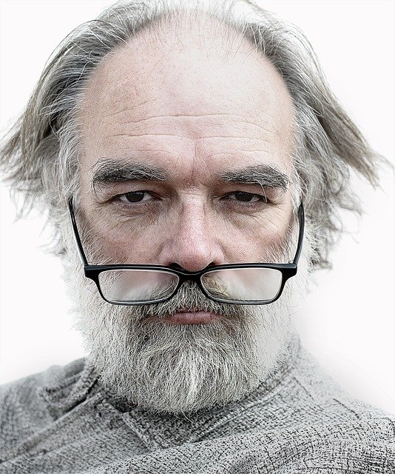
OSOBE
Ljudi se odnose na osoblje (npr. učitelje, trenere, prodavače, koordinatore tečaja) koji rade za obrazovnu ustanovu.
Odluke ljudi obično su usredotočene na kupce i vaše usluge za njih. Kako kupci doživljavaju vaše zaposlenike?

Slide 11
SAŽETAK MARKETINŠKOG MIKSA
PROIZVOD
CIJENA
PROMOCIJA
MJESTO
OSOBE

Slide 12
Hvala!
Imate li pitanja?

